Slide 1
TextInputLayout
EditText延伸新功能

Slide 2
TextInputLayout
比EditText功能多了方便的操作方法及動畫
import library
implementation 'com.google.android.material:material:1.1.0'

Slide 3
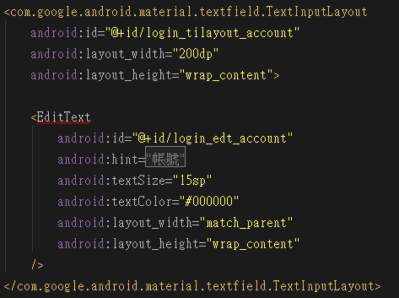
TextInputLayout的view設定方法
將EditText包圍起來

Slide 4
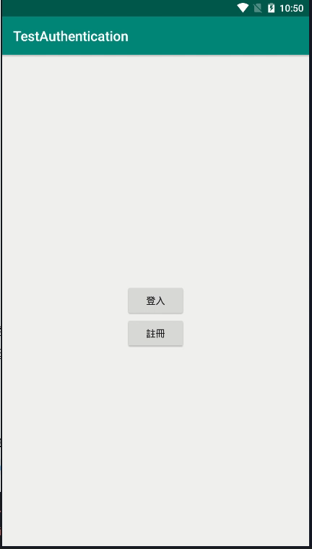
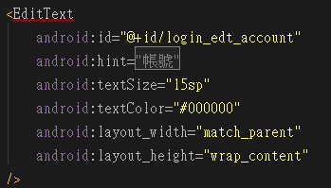
android:hint屬性
點選EditText後，將會變成標題

Slide 5
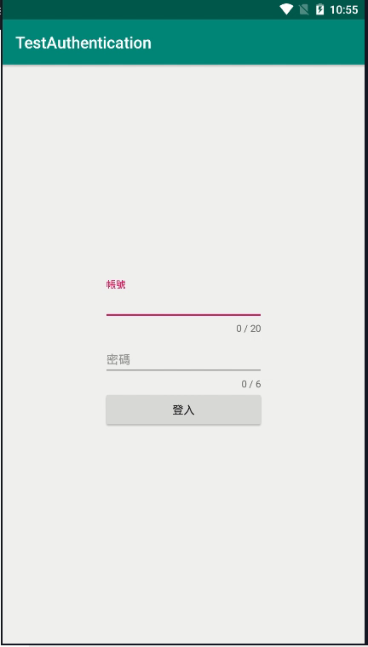
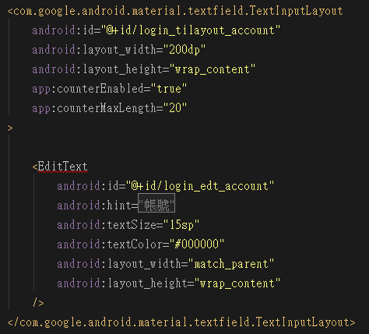
輸入長度限制
可以使EditText輸入時，下方有數字統計，提醒剩餘可輸入的數字量

Slide 6

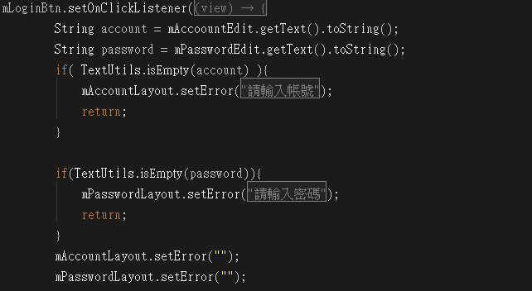
錯誤訊息提醒
在程式碼裡設定TextInputLayout
在按下按鈕後，判斷資料正確與否，顯示錯誤訊息

Slide 7

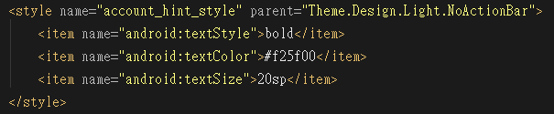
外觀設定
先另外設定好style
改變editText的顏色
改變hint的顏色

Slide 8
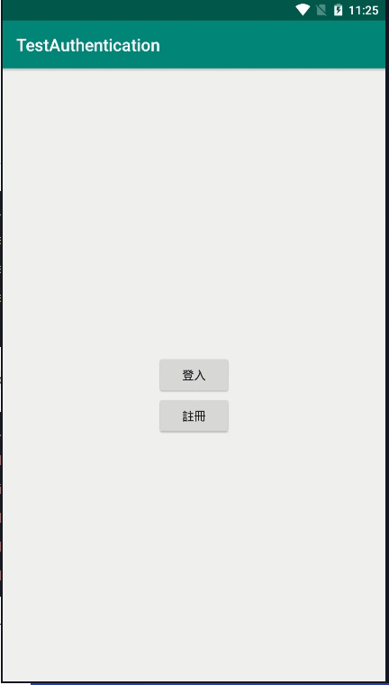
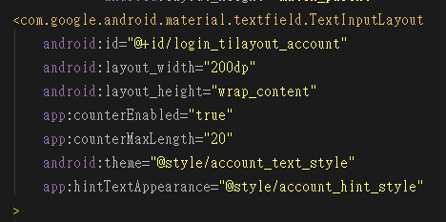
外觀設定
套用到TextInputLayout

Slide 9
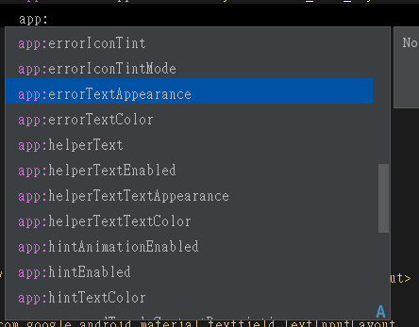
外觀設定
如果想改其他的外觀設定，都先額外設定style，再直接設定到TextInputLayout的View就好
例如想更改錯誤訊息的外觀 更改

